Slide 1
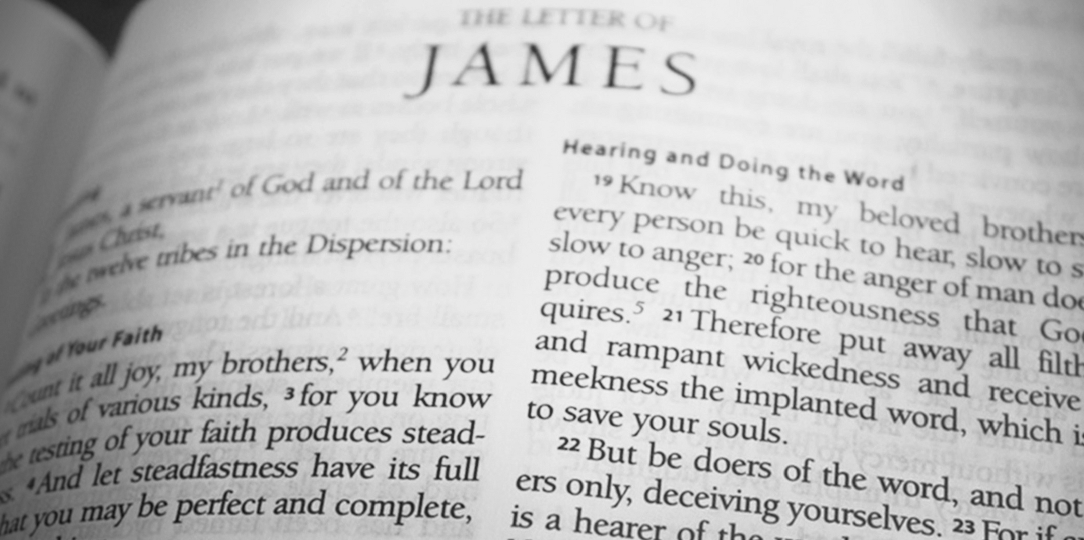
JAKOBS BREV
Vær ordets gørere, ikke blot dets hørere, ellers bedrager I jer selv.

Slide 2
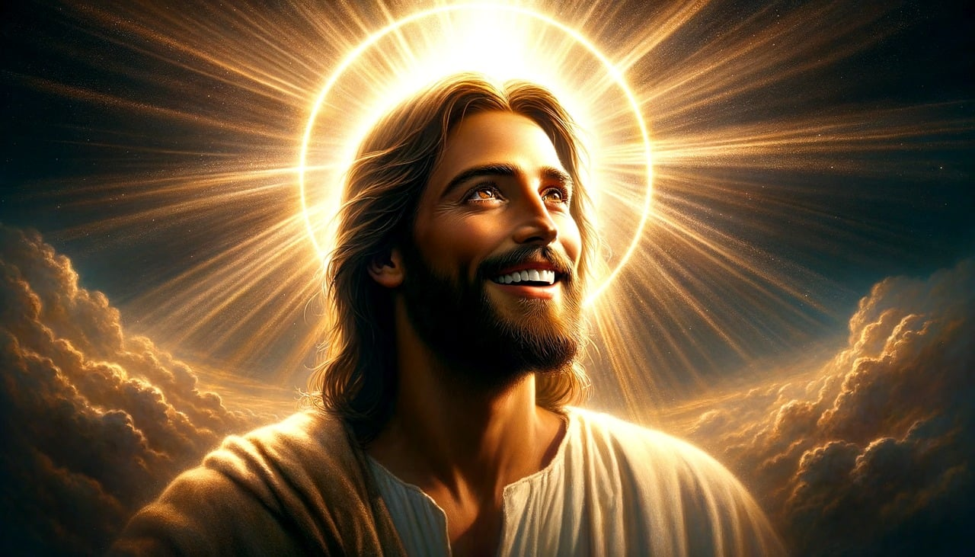
HOLD DIG NÆR TIL GUD

Slide 3
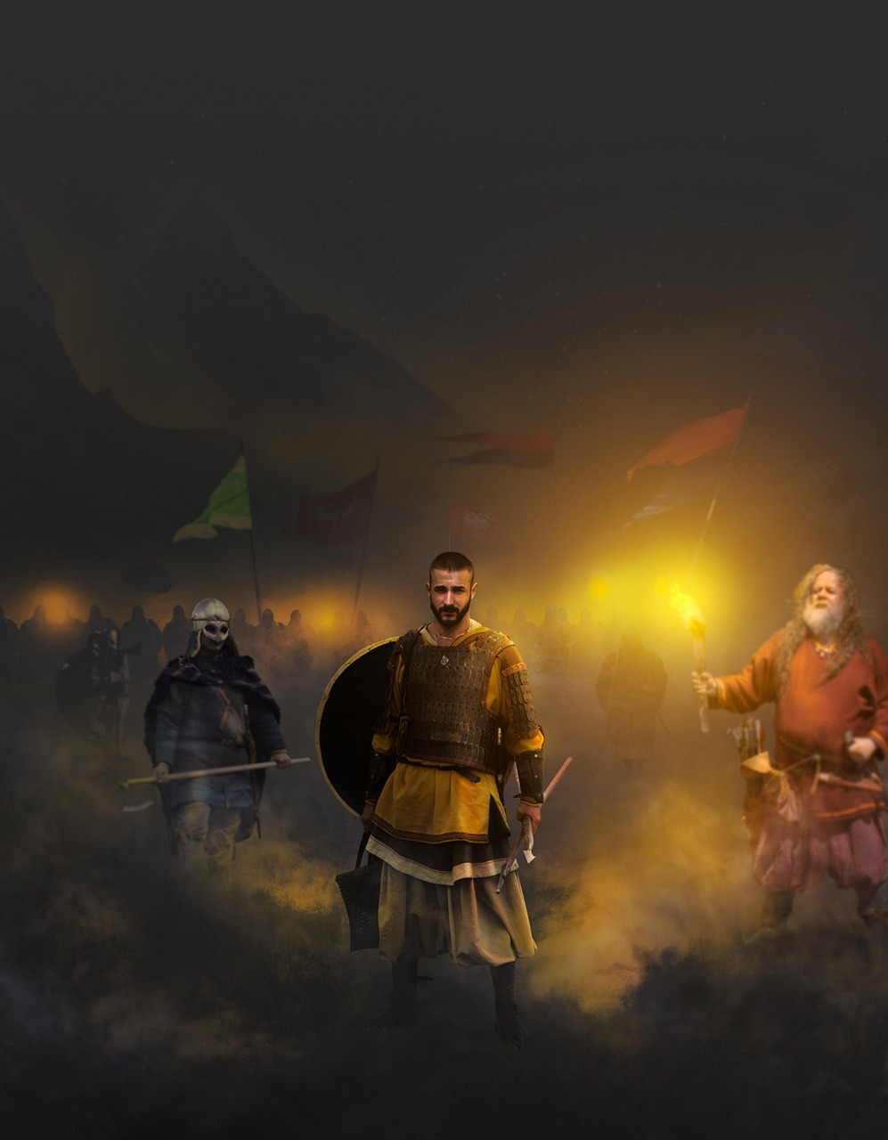
v1 Hvorfor opstår der kampe og stridigheder blandt jer? Er det ikke, fordi jeres lyster fører krig i jeres lemmer? v2 I begærer brændende, men opnår intet; I myrder og misunder, men kan intet udrette; I strides og kæmper, men opnår intet, fordi I ikke beder; (Jakobs Brev 4)

Slide 4
v3 eller I beder og får alligevel intet, fordi I beder dårligt, kun for at ødsle det bort i jeres lyster. v4 I utro, ved I ikke, at venskab med verden er fjendskab med Gud? Den, der vil være ven med verden, står som en fjende af Gud. (Jakobs Brev 4)

Slide 5
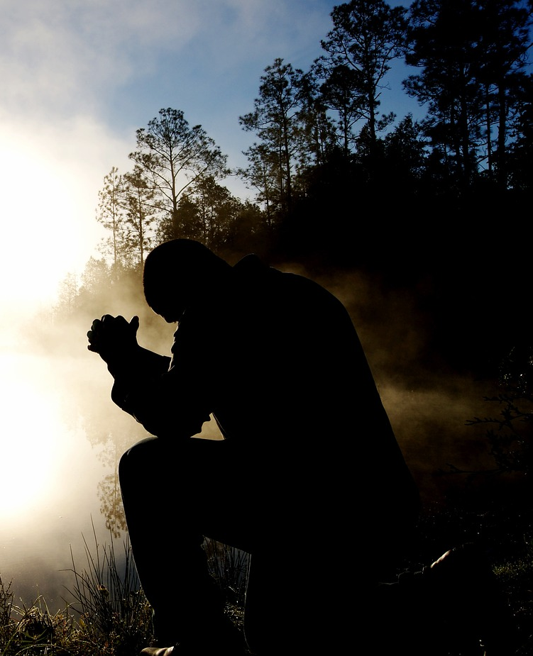
v5 Eller tror I, det er tomme ord, når Skriften siger: »Med nidkærhed længes Gud efter den ånd, han har givet bolig i os, v6 og viser så meget større nåde«? Derfor hedder det: Gud står de hovmodige imod, de ydmyge viser han nåde. (Jakobs Brev 4)

Slide 6
v7 I skal altså underordne jer under Gud; og I skal stå Djævelen imod, så vil han flygte fra jer. (Jakobs Brev 4)

Slide 7
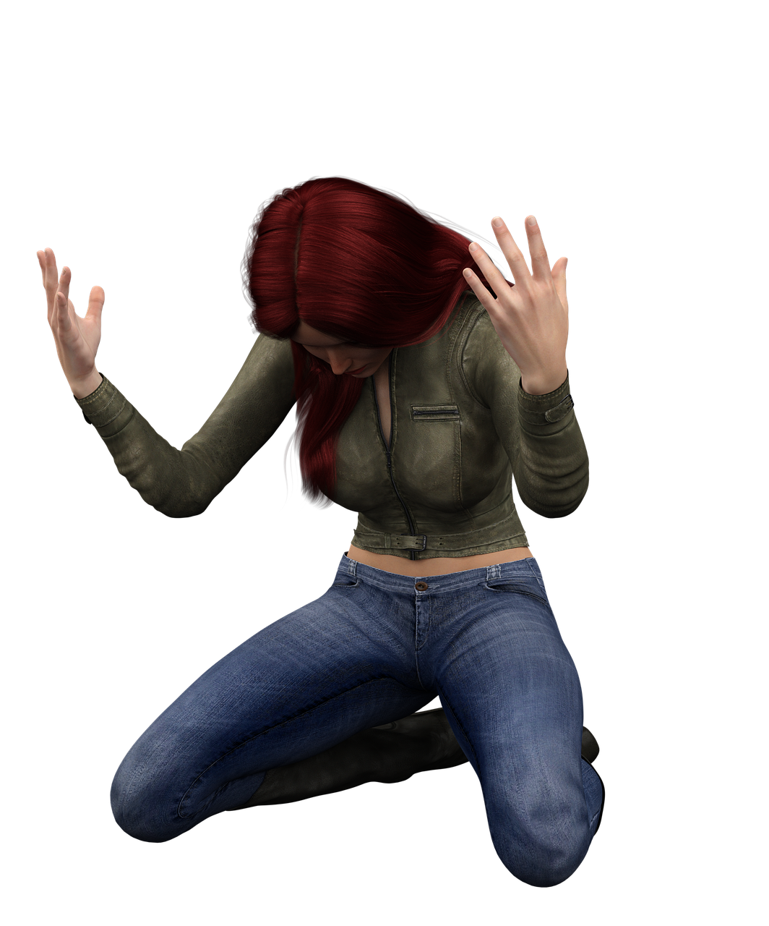
v8 Hold jer nær til Gud, så vil han holde sig nær til jer. Gør jeres hænder rene, I syndere; rens jeres hjerter, I tvesindede! v9 Sørg og græd i jeres elendighed; lad jeres latter afløses af sorg og jeres glæde af mismod. v10 Ydmyg jer for Herren, så vil han ophøje jer. (Jakobs Brev 4)

Slide 8
v11 Bagtal ikke hinanden, brødre. Den, der bagtaler sin broder eller dømmer sin broder, bagtaler loven og dømmer den; men dømmer du loven, er du ikke lovens gører, men dens dommer. v12 Der er kun én, der er lovgiver og dommer, det er ham, som kan frelse og lade gå fortabt; men du, hvem er du, som dømmer din næste? (Jakobs Brev 4)

Slide 9
v13 Og nu I, som siger: »I dag eller i morgen vil vi rejse til den og den by og blive der et år og drive handel og tjene penge« v14 – I som ikke aner, hvordan jeres liv er i morgen; I er jo kun en tåge, som ses en kort tid og så svinder bort. (Jakobs Brev 4)

Slide 10
v15 I skulle hellere sige: »Hvis Herren vil, så skal vi leve og kan gøre det eller det.« v16 Nu praler I og bruger store ord; men al den slags pral er af det onde. v17 Den, der altså ved, hvad der er det rette, men ikke gør det, er en synder.
(Jakobs Brev 4)

